Slide 1
ABEラボ 1
マイクロピペットの使い方

Slide 2
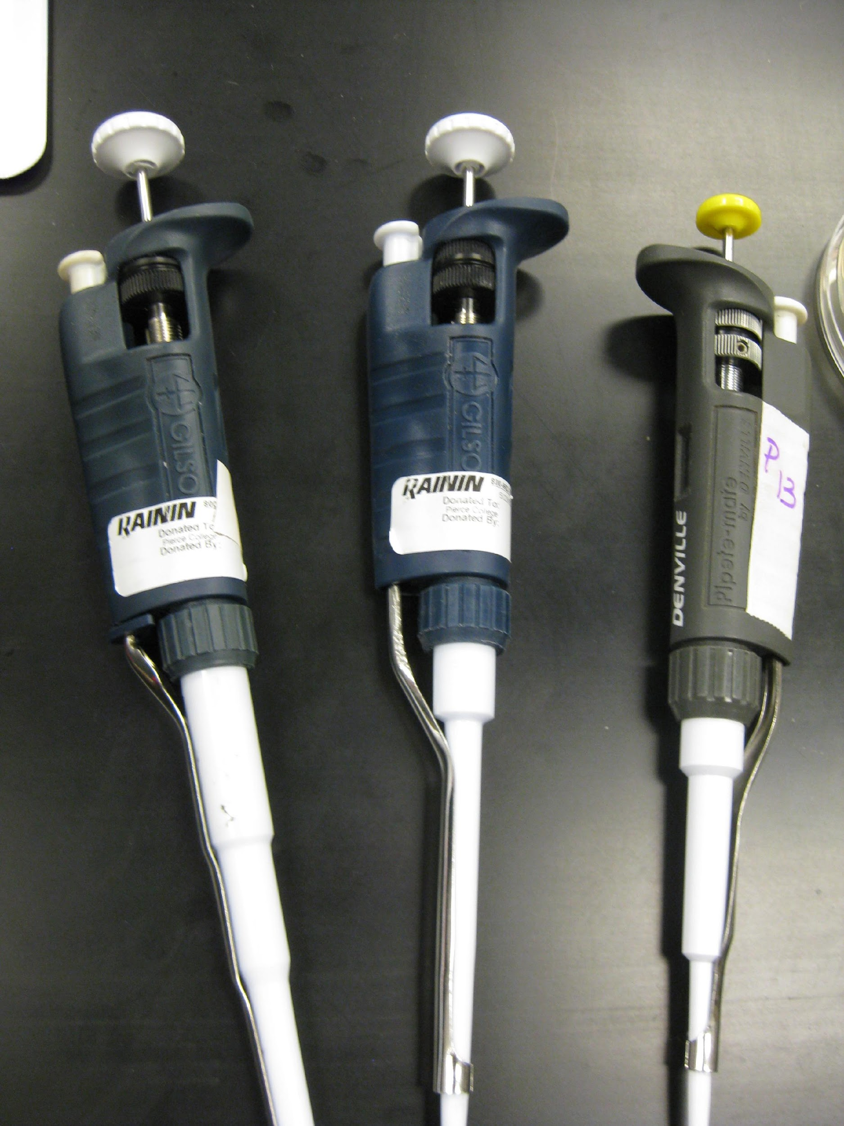
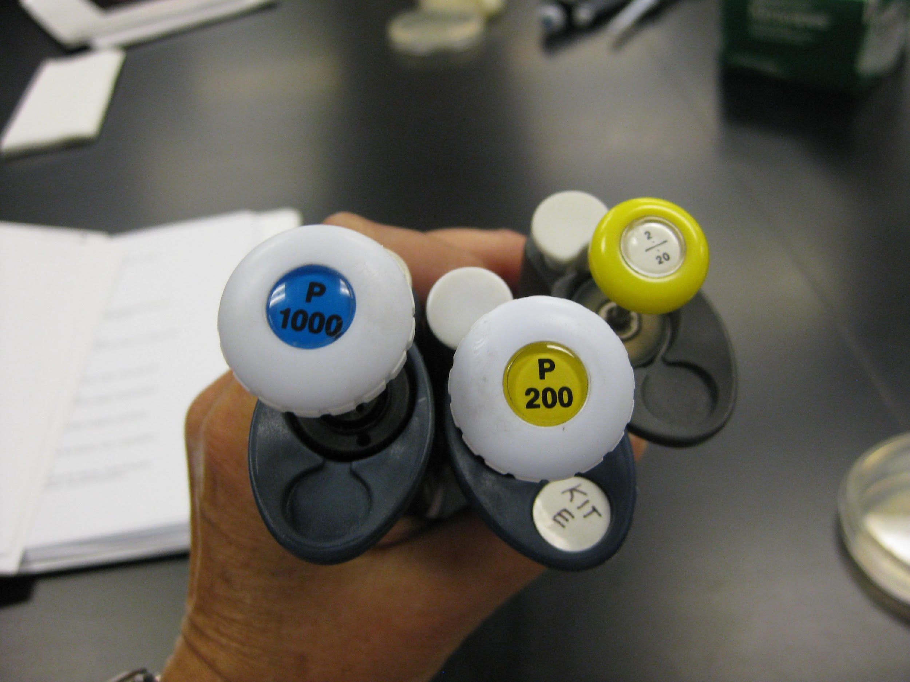
実験の世界はミクロです
マイクロピペットは、遺伝子工学で最もよく使用されるミリリットル（mL、1000分の1リットル）またはマイクロリットル（μL、100万分の1リットル）単位のごく少量の液体を正確に移動するために使用されます。
この演習では、マイクロピペットの使用方法を学び、この非常に正確なツールで測定されたさまざまな量の溶液の相対的なサイズを視認し、この器具を使用してどれだけ正確な量を測定できるかを確認することができます。
なぜ、実験ではごく少量の材料を正確に使用する必要があると思いますか？

Slide 3
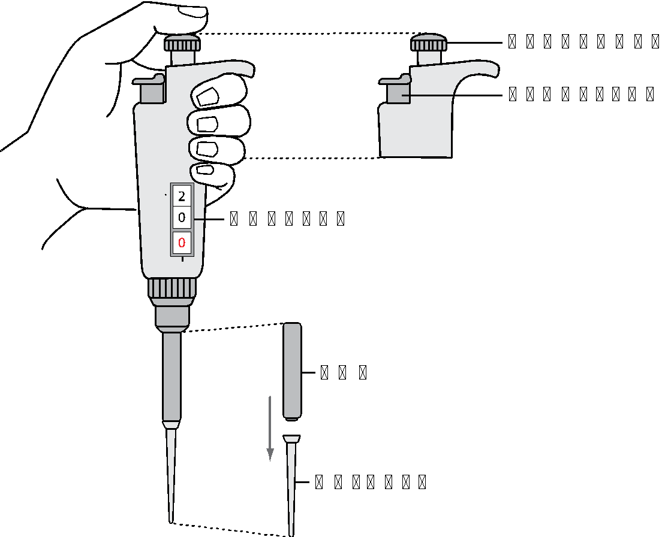
マイクロピペット
プランジャーボタンは2段階式！
０段階目
１段階目
２段階目
練習してみよう！
：押し込んでいない状態
：液体を測る時
：チップに残った液体を出しきる時

Slide 4
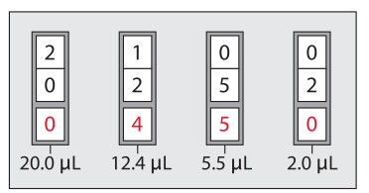
マイクロピペット（2-20μl）
練習しましょう！
容量のセット
チップの付け外し
Notes:
ピペットで液体を測り取る際は、まず容量をセットする必要があります。ピペットの側面やプランジャーボタンにP20又は2-20μlと表記されているマイクロピペットは2μl~20μlの液体を測り取ることができます。
チップのつけ方は、チップボックスの

Slide 5
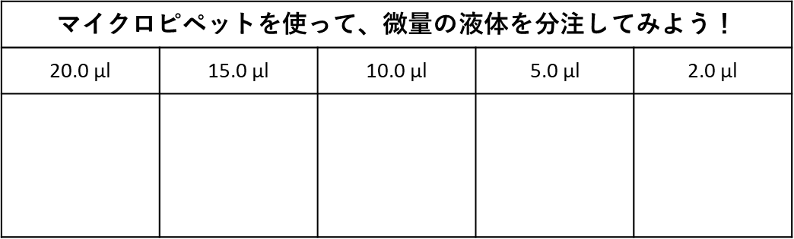
決められた液体量を分注してみよう！
2-20 μlのピペットを使ってください。

Slide 6
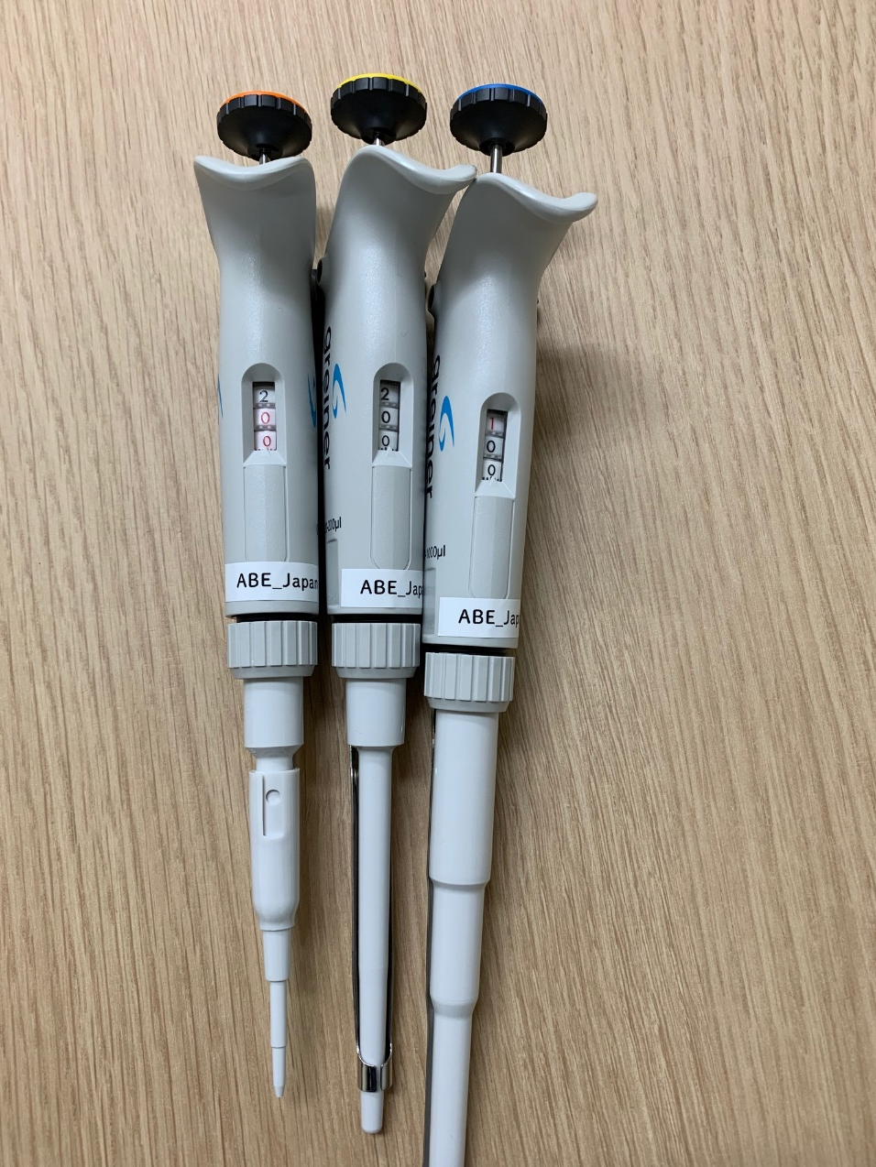
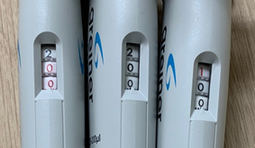
他によく使用するマイクロピペット
20-200 μl
0.2-2 μl
200-1000 μl

Slide 7
考えましょう
溶液を採取または分注するとき、溶液がマイクロピペットのチップに出入りするのを実際に見ることが重要なのはなぜですか？
マイクロピペットを使った実験をするときは、チップを触らように以下のように指導されました。理由について考えてみましょう。
  チップを触らずにマイクロピペットチップを装着する
  エジェクターボタンを使用してチップを取り外す
  使用しないときはチップボックスは閉じておく

